Slide 1
PROJETO F1
4º SIR
Herberton Candido Souza – 59350
Ricardo Miranda Medina Osório – 59828
Vinícius Schmiedel Manssur - 59527

Slide 2
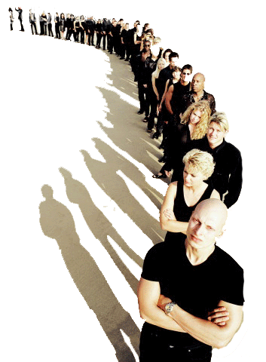
O Projeto F1
O PROJETO F1 visa otimizar o tempo que uma pessoa fica parada em uma fila de um brinquedo em um parque de diversão esperando a sua vez.

Slide 3
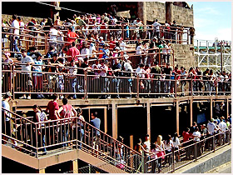
Como surgiu?
Parado em uma fila de um brinquedo em um parque.
É muito desgastante ficar parado em uma fila.
Quantas atividades poderíamos ter feito durante este tempo todo?
Quanto vale o seu tempo?
Acreditem, essa é
uma fila do
Hopi Hari

Slide 4

Será possível?
Sim, podemos ter um Sistema que gerencie as filas e que avise quando sua vez estiver próxima. Assim não é necessário estarmos parados fisicamente
nas filas dos brinquedos.
Sistemas de Informação já controlam filas
complexas:
Filas de impressão
Filas de tempo de execução de um processo,
respeitando as prioridades de cada um
Então porque não utilizar esse poder dos sistemas
de informação para controlar uma fila de pessoas?

Slide 5
Quanto aos benefícios...
Benefícios para o Parque:
Aumento da satisfação de seus clientes
Aumento na rotatividade de visitantes
Aumento do lucro do parque
Maior venda de ingressos
Explorar novas fontes de lucro
Benefícios para o Cliente:
Podem circular pelo parque enquanto esperam sua vez no brinquedo
Podem aproveitar mais o tempo, conforme desejar

Slide 6
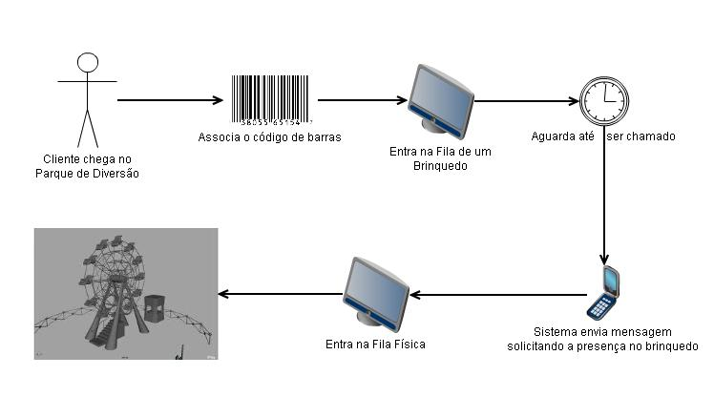
Como foi feito?

Slide 7
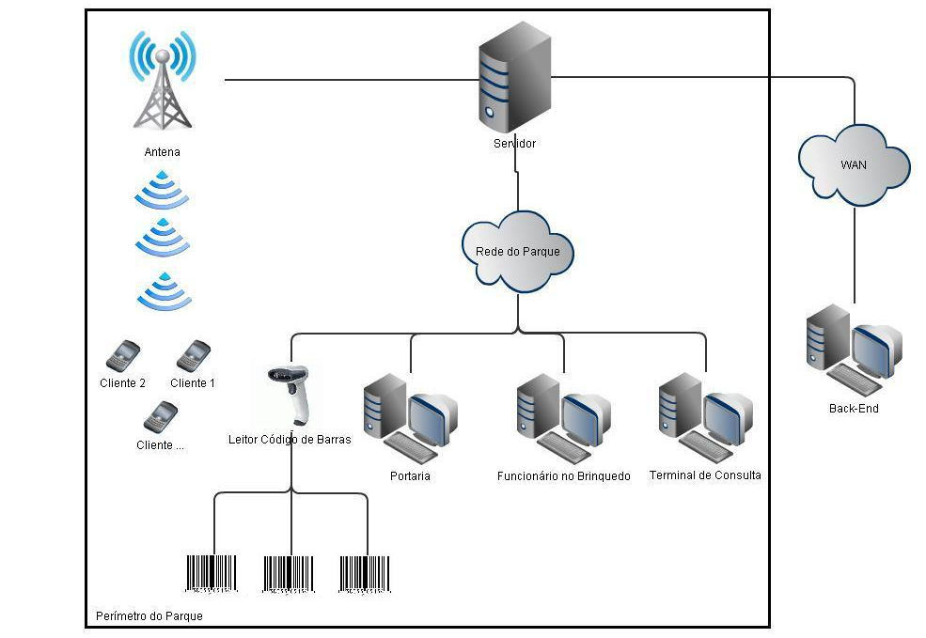
Arquitetura da Solução

Slide 8
Objetivos alcançados
Com análise dos resultados do trabalho o objetivo foi alcançado.
É possível otimizar o tempo que o cliente fica parado em uma fila.
O sistema é de fácil utilização.
Brinquedo | Parque | Pessoas por vez | Tempo Total de Execução | Tamanho da Fila | Tempo parado na Fila sem PROJETO F1 | Tempo parado na Fila com PROJETO F1
Looping Star | Playcenter | 56 | 6:30 Minutos | 344 pessoas | 40 Minutos | 20 minutos
Montezum | Hopi Hari | 60 | 7 Minutos | 1028 pessoas | 2 Horas | 20 minutos
Elevador | Hopi Hari | 20 | 6:15 Minutos | 480 pessoas | 2:30 Horas | 20 minutos

Slide 9
Alternativas de implementação
Dificuldades encontradas
O uso do SMS devido a problemas como garantia de entrega e disponibilidade do serviço
Alternativas de implementação
WI FI
PIC
RFID
Business Intelligence

Slide 10
Dúvidas ?

Slide 11
Fim
Muito Obrigado!

